Slide 1


2024
SOS
System of Systems

Slide 2

Introducción
El Instituto Tecnológico de Altamira cuenta con laboratorios de cómputo y un centro de cómputo de uso general, que son fundamentales para el desarrollo académico de los alumnos y docentes. Actualmente, el proceso para el uso de estos espacios se realiza de manera manual para las reservas de los laboratorios y el control de acceso al centro de cómputo

Slide 3
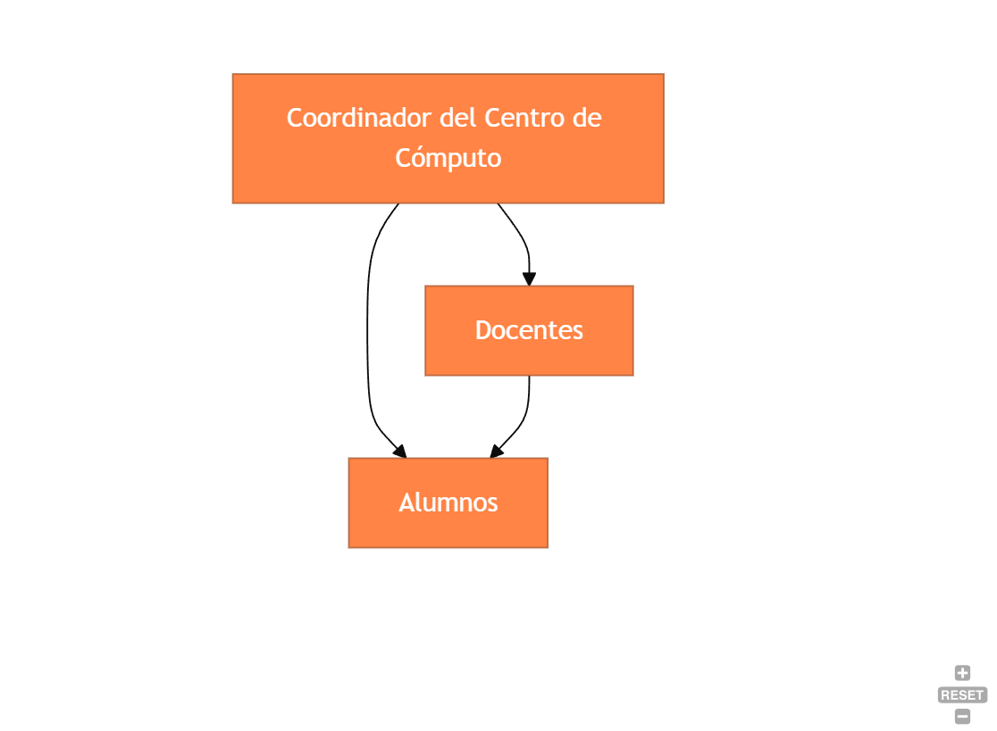
Organigrama
Coordinador del Centro de Cómputo: Responsable de la supervisión general de los laboratorios y el centro de cómputo. Gestiona las reservas y asegura el buen funcionamiento del sistema
Docentes: Encargados de hacer las reservas de los laboratorios para sus clases y verificar la disponibilidad.
Alumnos: Usan los laboratorios bajo la supervisión de un docente cuando se han reservado para una clase. Pueden acceder al centro de cómputo de manera independiente, registrando sus horas de entrada y salida

Slide 4
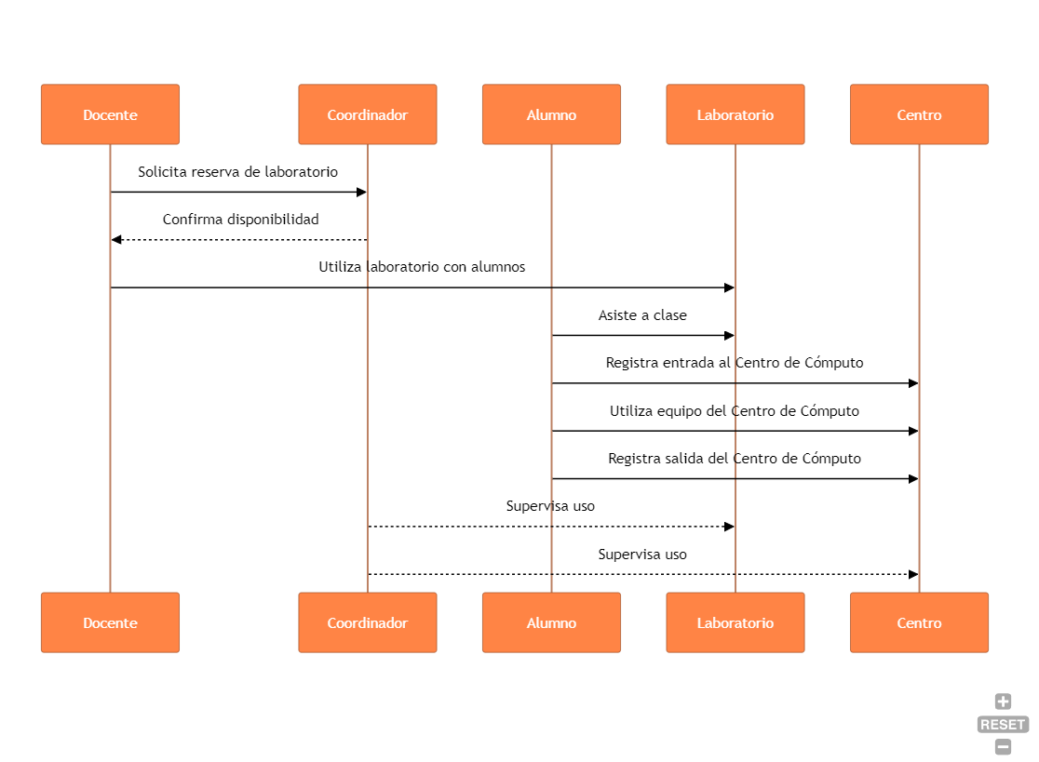
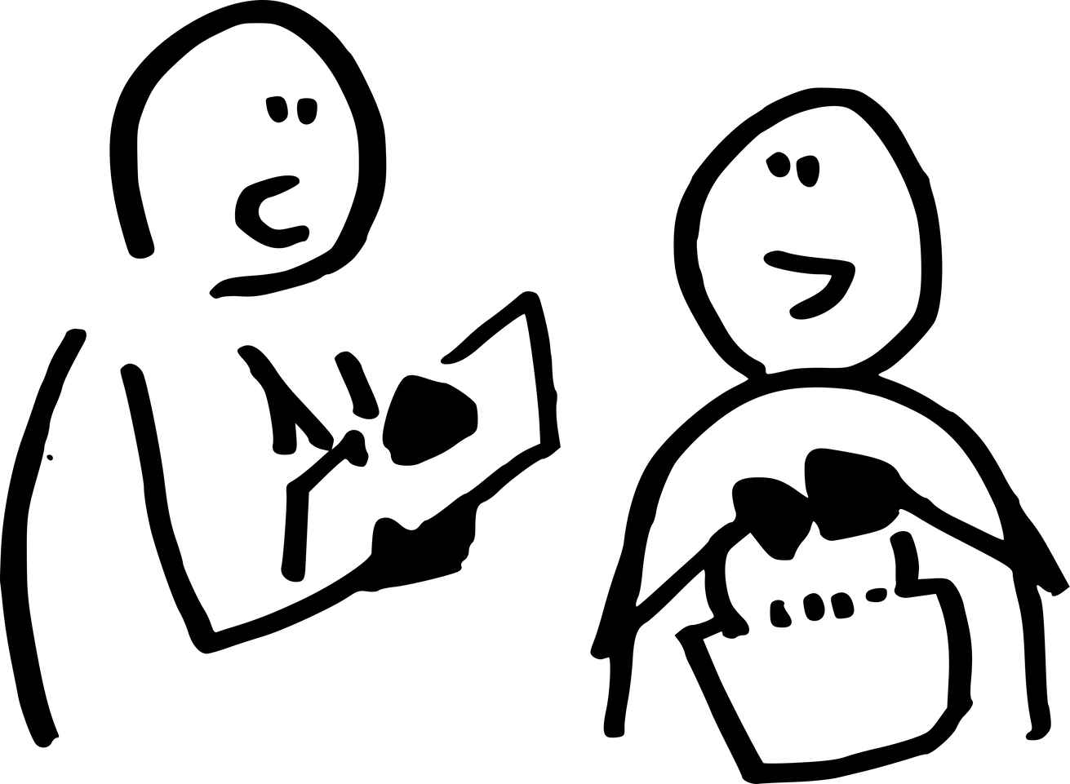
Dinámica organizacional

Slide 5



Observaciones
Este método es propenso a errores, ineficiencias, y dificulta la generación de reportes y el seguimiento del uso de los recursos

Slide 6


Propuesta
Para mejorar este proceso, se propone la creación de un sistema digital de gestión, que automatizará y optimizará el registro de uso de los laboratorios y el centro de cómputo.

Slide 7
Propuesta
Este sistema permitirá a los docentes reservar laboratorios de manera eficiente para sus clases, y a los alumnos y docentes registrar de forma digital sus horas de entrada y salida del centro de cómputo. Además, el coordinador del centro de cómputo podrá monitorear en tiempo real el uso de estos espacios y generar reportes precisos.

Slide 8


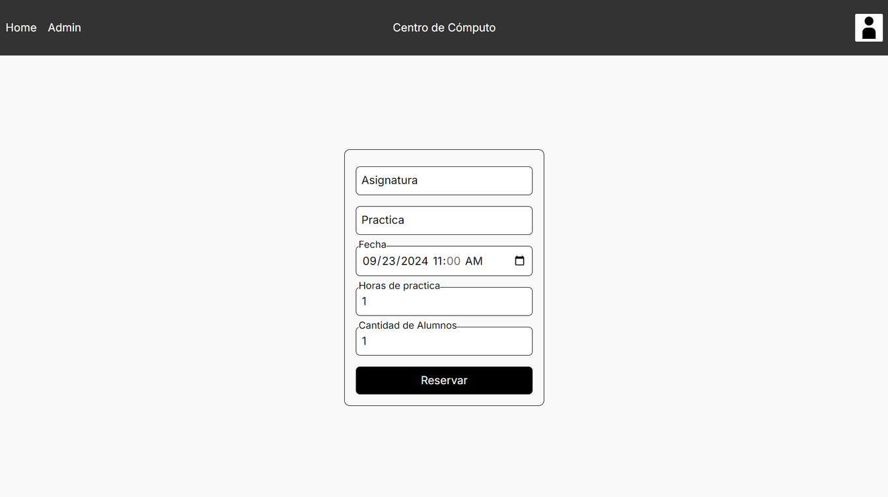


Objetivo
DIGITALIZAR Y MODERNIZAR EL PROCESO
Eliminando el uso de papel y proporcionando una solución que facilite la gestión, optimice el uso de los recursos, y brinde mayor control sobre el acceso a los espacios de cómputo.
Un sistema para los de sistemas

Slide 9




Procesos del Negocio
Reservación de Laboratorios
Registro de Entrada y Salida
Monitoreo y Reportes
El docente accede al sistema y consulta la disponibilidad de los laboratorios.
Selecciona una fecha y hora para hacer la reserva, y la asigna a su clase.
El sistema confirma la reserva y notifica al coordinador del centro de cómputo
Al ingresar al centro de cómputo, el usuario (alumno o docente) accede al sistema.
El usuario registra su hora de entrada.
Al finalizar, registra su hora de salida.
El sistema almacena estos datos y puede generar reportes de uso.
El coordinador del centro de cómputo tiene acceso a reportes sobre el uso de los laboratorios y el centro de cómputo.
Puede ver estadísticas de horas ocupadas, disponibilidad, e incluso identificar patrones de uso.

Slide 10

Áreas de Importancia
USUARIOS Y ROLES
MÓDULO DE RESERVAS
Diferenciar entre docentes, alumnos y el coordinador del centro de cómputo en el sistema.
Cada rol debe tener permisos y acciones específicas: los docentes para reservas, los alumnos para registros, y el coordinador para monitoreo y gestión
Un sistema sencillo para que los docentes puedan reservar los laboratorios y verificar la disponibilidad en tiempo real

Slide 11
Áreas de Importancia
MÓDULO DE REGISTRO
REPORTES Y ESTADÍSTICAS
Un módulo que permita generar reportes detallados de uso tanto para los laboratorios como para el centro de cómputo, facilitando la gestión para el coordinador
Para que los usuarios puedan registrar de manera fácil sus entradas y salidas del centro de cómputo

Slide 12


